Slide 1

Phát triển ứng dụng
GVHD: Phạm Thanh Hùng.
Nhóm 8

Slide 2

Danh sách thành viên:
20053331
Nguyễn Văn Giàu
20063791
Hồ Tấn Lộc

Slide 3
01
02
03
04
Giới thiệu.
Phân tích.
Đặc tả yêu cầu ứng dụng.
Thiết kế.

Slide 4
Giới Thiệu

Slide 5

Thực trạng hiện nay: Ngày nay, những công ty có số lượng công nhân, nhân viên lớn. Việc quản lý và chấm công và tính lương cho nhân viên trở nên khó khăn.
Giải pháp : Phương án để giải quyết vấn đề trên là sử dụng ứng dụng quản lý lương nhân viên, công nhân giúp tiết kiệm thời gian và giảm mực độ sai sót thấp nhất

Slide 6
Phân tích.

Slide 7
2. Quy trình nghiệp vụ.
Hàng ngày, người quản lí sẽ phân công công đoạn sản phẩm cho công nhân.
Qua ngày hôm sau quản lí sẽ ghi nhận số lượng làm được của từng công nhân vào phần mềm.
- Cuối tháng bộ phận kế toán phải thanh toán và xuất phiếu lương để phát cho công nhân.

Slide 8
3. Yêu cầu chức năng.
Phân quyền người dùng.
Quản lý nhân viên (Thêm, xóa, sửa, cập nhật, tra cứu).
Quản lý công nhân.
Quản lý sản phẩm. (Phân công đoạn sản phẩm).
Phân công công nhân.
Chấm công.
Quản lý lương.
Xuất PDF bảng lương.

Slide 9
4. Yêu cầu phi chức năng.
Có tính bảo mật.
Độ khả dụng : đáp ứng tốt các nhu cầu thiết cho người dùng.
Khả năng dễ dàng sử dụng và làm quen.
Toàn vẹn dữ liệu.
Dễ bảo trì, nâng cấp.
Hiệu suất : thời gian phản hồi, thông lượng tương đối ổn định.

Slide 10
5. Phạm vi của ứng dụng.
6. Các đối tượng sử dụng.
Nội bộ trong doanh nghiệp cho phép truy cập thông tin công nhân, sản lượng thành phẩm mà công nhân làm được từ đó tính lương theo sản phẩm cho công nhân.
Sử dụng hệ cơ sở dữ liệu SQL Server.
Kế toán.
Quản lý.
Nhân viên.

Slide 11
Công nghệ thực hiện:
-IntelliJ IDEA 2023.1.2
- Scene Builder 20.0.0
- Java Development Kit 17.0.8
- Microsoft SQL Server version 16.0.4055.4
- Visual Paradigm 10.0.0
- Draw.io 21.7.5

Slide 12
Đặc tả yêu cầu ứng dụng.

Slide 13
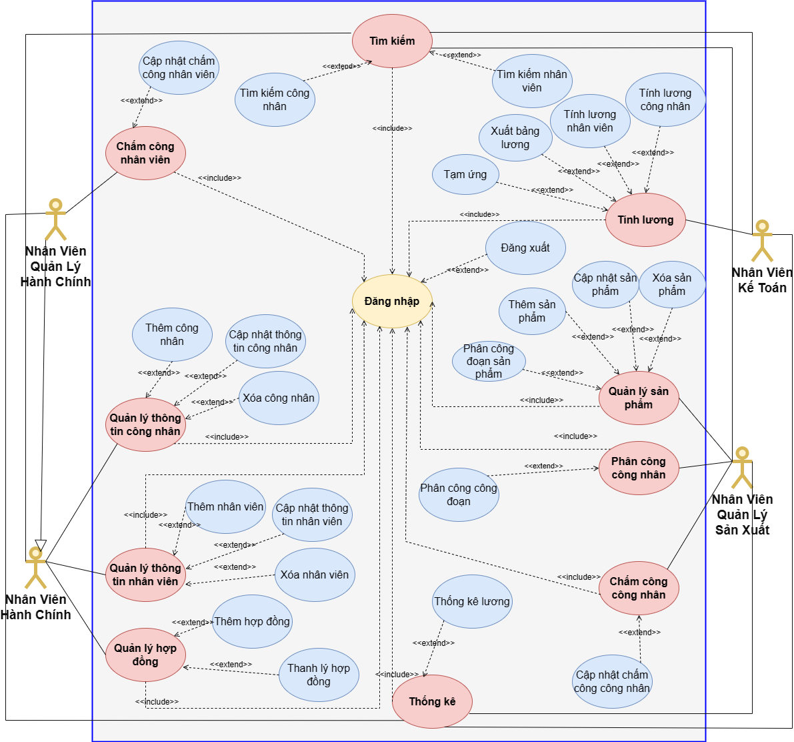
Use case.

Slide 14
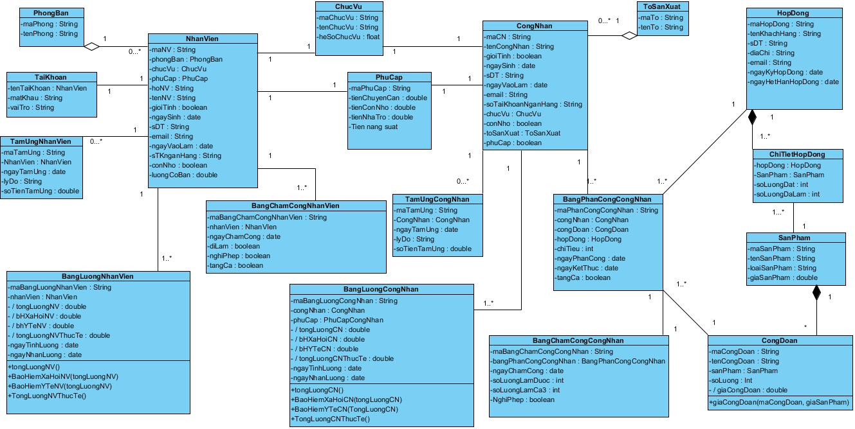
Mô hình lớp (Class diagram).
Hình 2. Mô hình lớp – class diagram

Slide 15
Thiết kế.

Slide 16
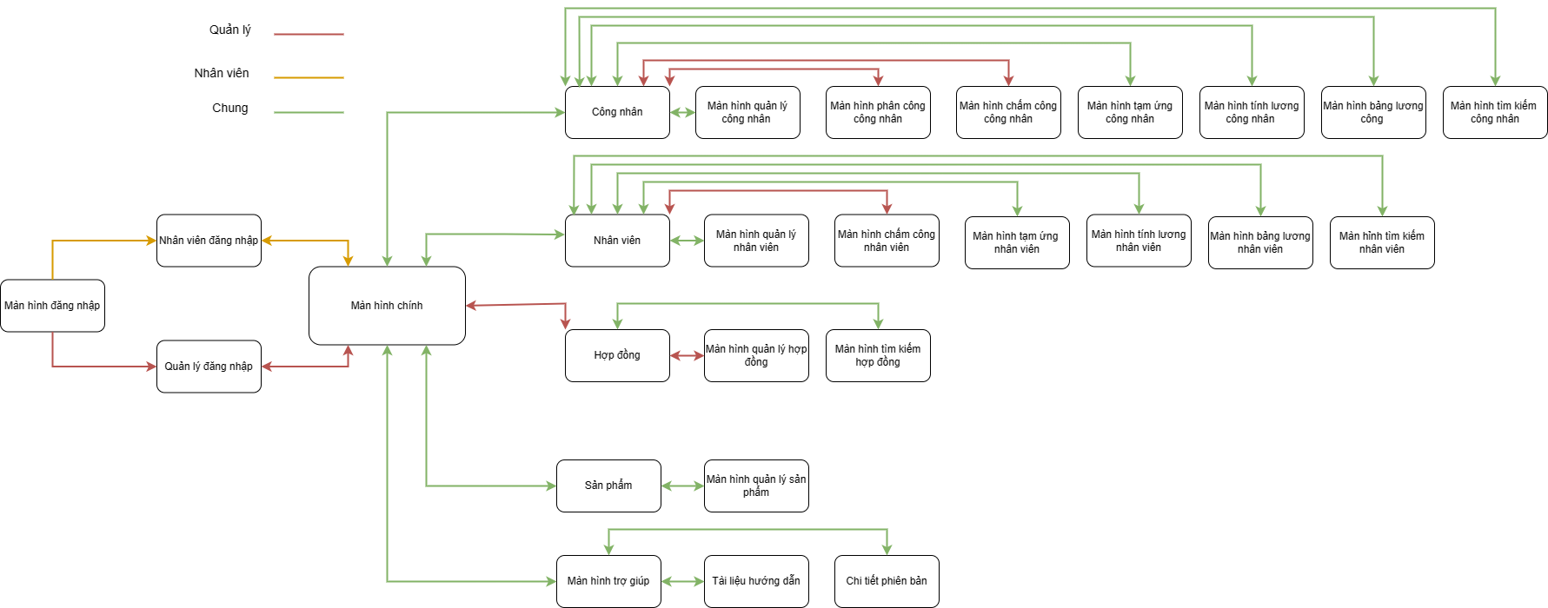
Phân luồng màn hình.
Hình 5. Phân luồng màn hình.

Slide 17
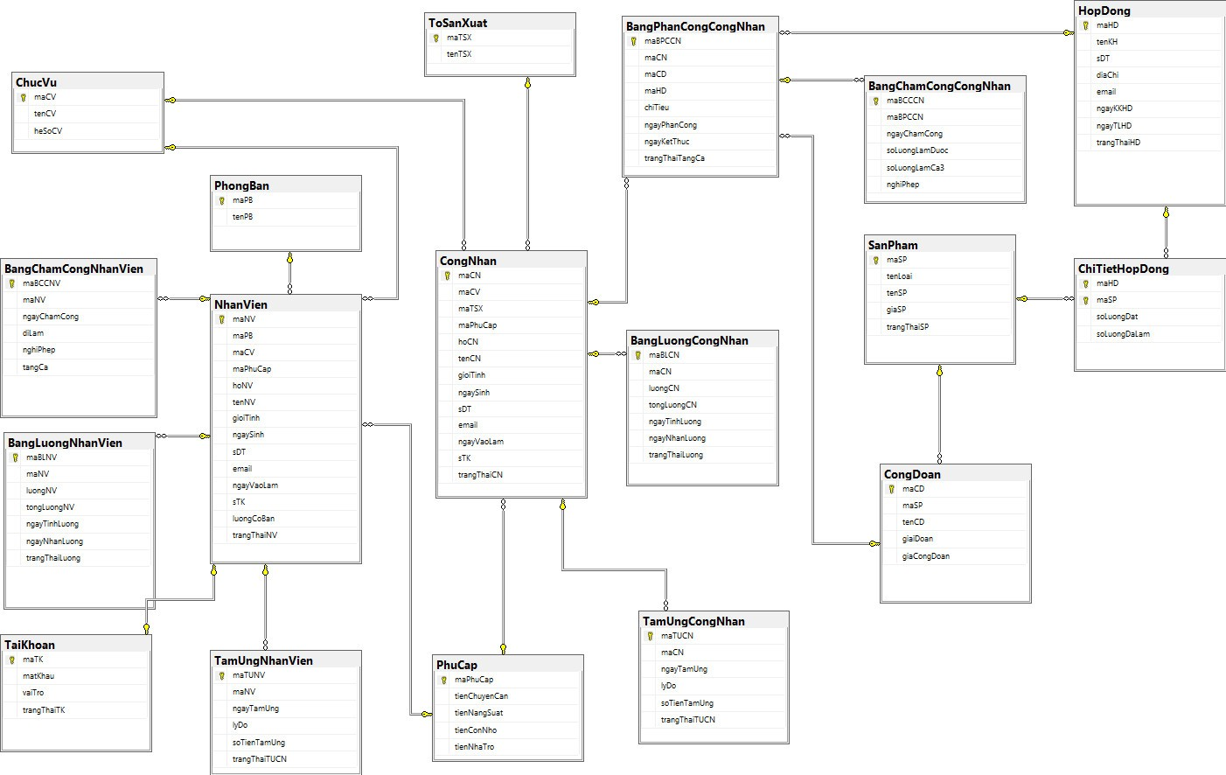
Hình 6. Mô hình hóa SQL

Slide 18
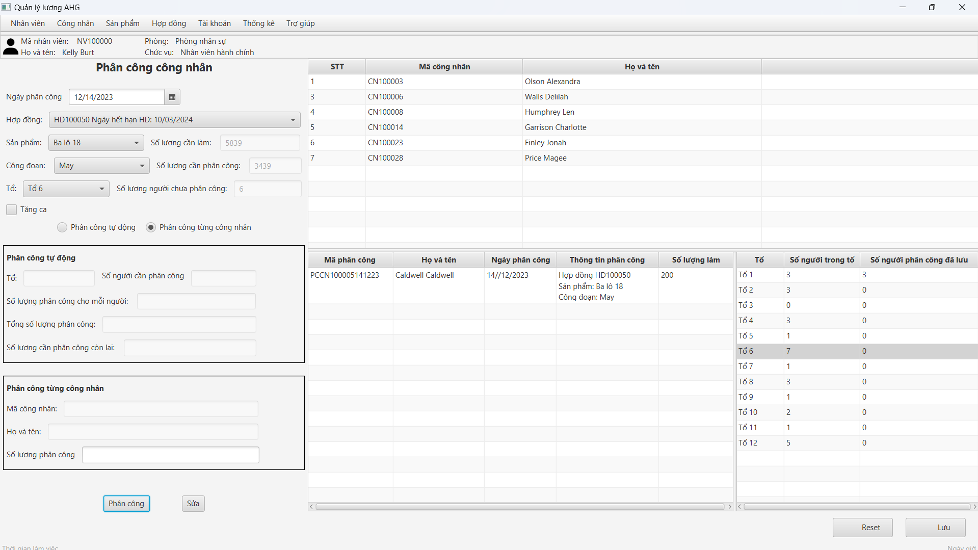
Giao diện phân công công nhân

Slide 19
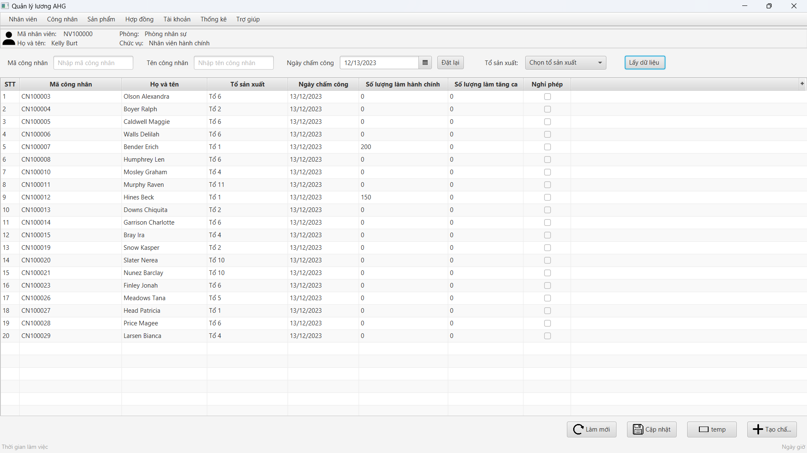
Giao diện chấm công công nhân

Slide 20
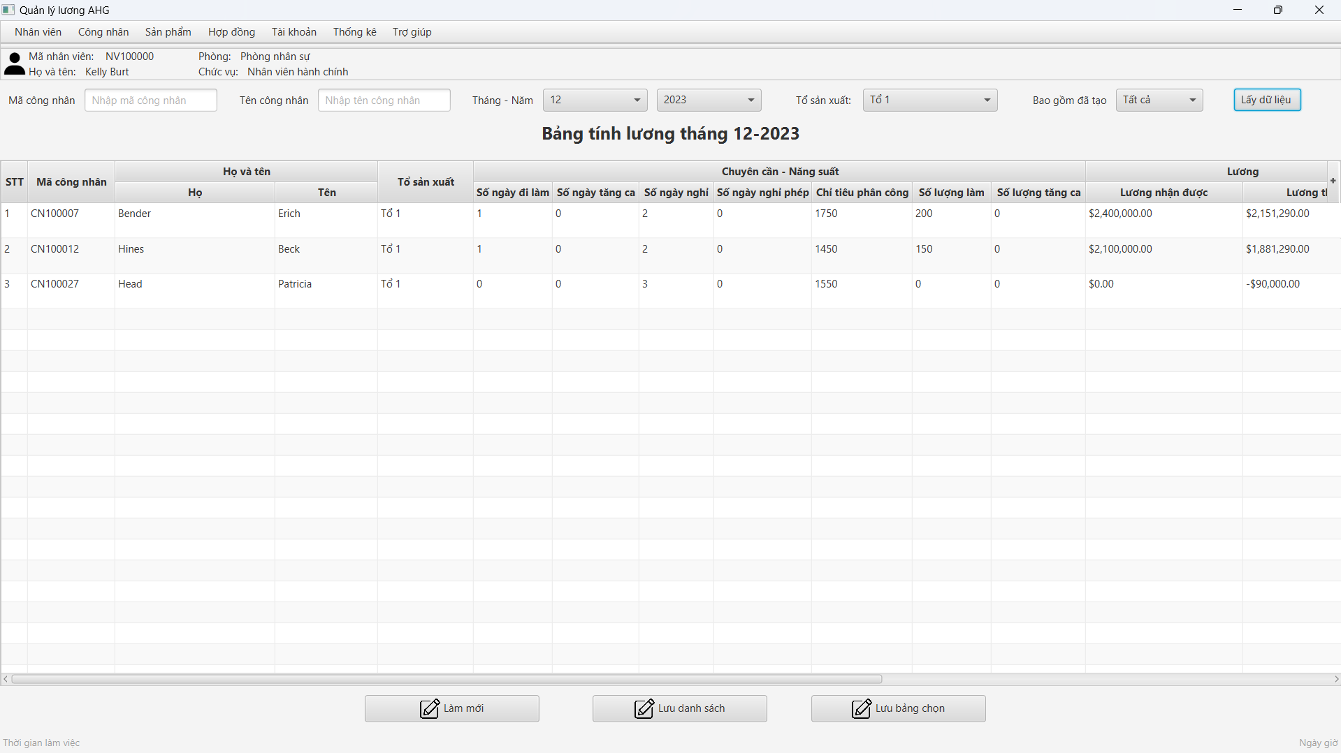
Giao diện tính lương công nhân

Slide 21
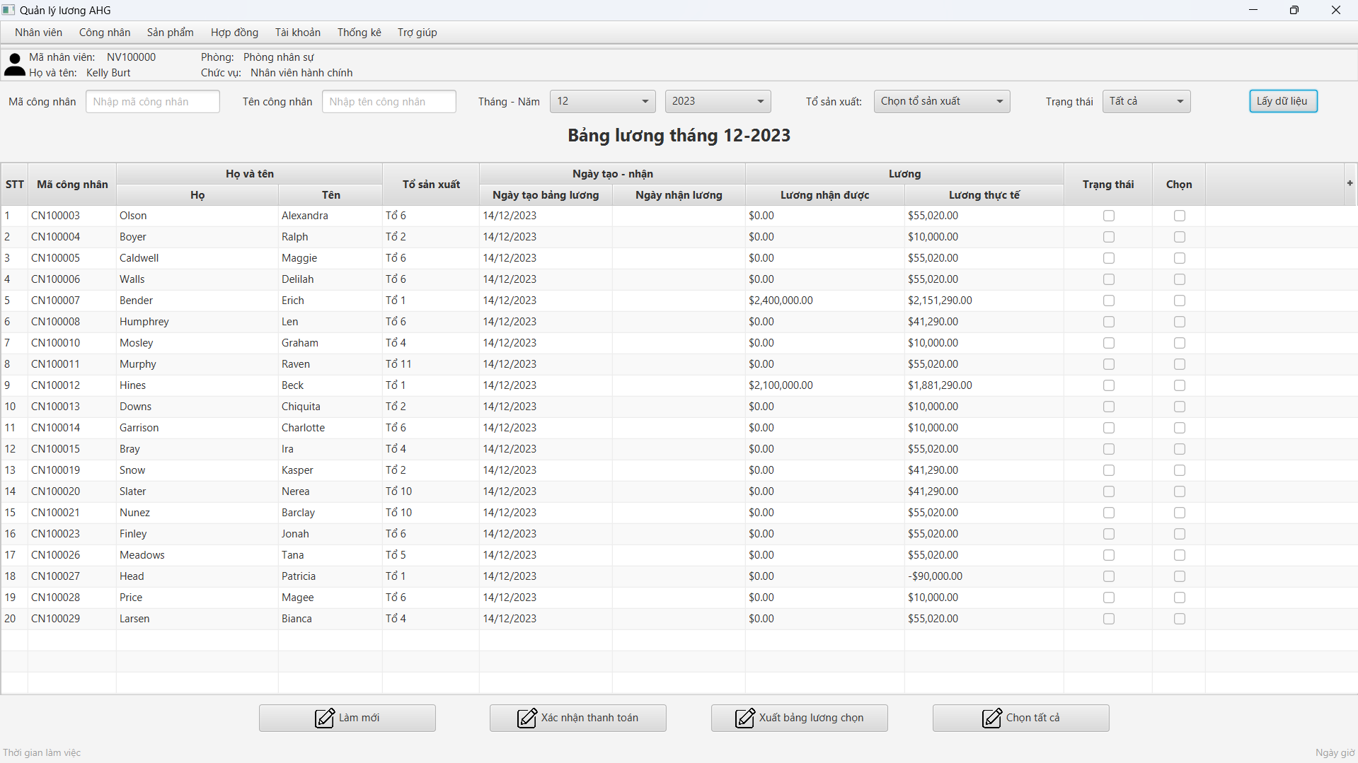
Giao diện bảng lương công nhân

Slide 22
Khởi nghiệp
…………………………………………………..

Slide 23
Dự án khởi nghiệp.
Lập kế hoạch
Thu thập và phân tích yêu cầu
Thiết kế Phần mềm
Thiết kế kiến trúc và hệ thống
Phát triển lập trình và kiểm thử đơn vị
Kiểm thử phần mềm và kiểm thử chấp nhận
Phát hành và bảo trì

Slide 24
Dự án: Thực hiện phát triển phần mềm quản lý lương sản phẩm cho một công ty may ba lô và triển khai phần mềm cho nhiều công ty khác có thể sử dụng.
Tiết kiệm tối đa thời gian với phần mềm quản lý lương

Slide 25
+ Thu thập tìm hiểu nghiệp vụ quản lý công nhân, nhân viên ở công ty
+ Phân tích các yêu cầu phù hợp khả thi đối với dự án.
+ Phân tích và thiết kế đối tượng tác động vào phần mềm.
+ Xây dựng cơ sở dữ liệu dựa trên các đối tượng được xác định.

Slide 26
Kế hoạch phát triển dự án:
+ Phác thảo các mẫu giao diện tương tác người dùng với hệ thống.
+ Thực hiện xây dựng mã dựa trên các tài liệu đã lập trước đó.
+ Kiểm thử đơn vị để dễ dàng phát hiện lỗi và giảm thiểu thời gian hoàn thành.
+ Phát hành bản thử nghiệm và đưa đến cho các công ty địa phương trải nghiệm.
+ Tiếp nhận các phản hồi đánh giá từ họ để cải thiện và phát triển các tính năng khác phù hợp cho đa công ty.

Slide 27
Ưu điểm:
Xuất tệp định dạng PDF để theo từng tổ để phát xuống nhanh chóng.
Tính lương tự động, điều mức lương linh động phù hợp cho từng công ty.

